Slide 1
Методы определения физической подготовленности
Автор работы
Преподаватель
юдич и.а

Slide 2
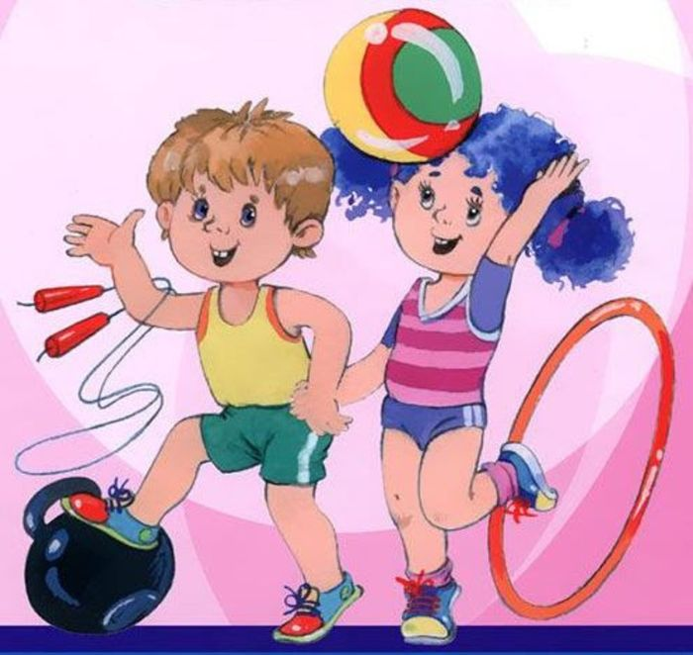
Физическое развитие-это совокупность морфологических и функциональных свойств организма, характеризующих процессы его роста и развития.
Здоровое, физическое развитие, масса тела, сила, мышечная выносливость, координация движений.

Slide 3
Основные методы оценки физического развития:
Антропоскопия – визуальный осмотр и описание тела в целом и отдельных его частей: тип телсложения, состояния кожных покровов, развитие жирового слоя, мускулатуры, форма грудной клетки, спины, живота, ног, пигментация, волосяной покров, вторичные половые признаки и т.д
Состояние опорно-двигательного аппарата визуально оценивают по ширине плеч, осанке, массивности.
Степень полового созревания определяют по шкале J.М. Tanner, позволяющий оценить степень развития вторичных половых признаков: оволосение лобка и подмышечных впадин, развитие молочных желез и состояние ментруальной функции у девочек.

Slide 4
2. Антропометрия – измерение размеров тела и отдельных его частей с помощью специальных инструментов: антиропометра, ростомера, сантиметровой ленты. Циркулей.
Соматометрия – измерение размеров тела и его частей;
Остеометрия – измерение размеров скелета и его частей;
Краниометрия – измерение размеров черепа.
Основные антропометрические показатели:
Рост, масса, площадь поверхности, объём тела, длина окружности грудной клетки при максимальном вдохе, паузе и максимальном выдохе.
Дополнительные антропометрические показатели:
Рост сидя, длина окружности шеи, живота, талии, бедра и голени, размер плеча, сагиттальный и фронтальный размеры грудной клетки, длина рук, масса подкожного жира.

Slide 5
3. Антропофизиометрия – опредление физиологического состояния, функциональных возможностей организма проводимое специальными приборами: динометрия, угломеры, велоэргометры, спирографы, специальные методы – функциональные пробы, сила кости, становая сила, жизненная ёмкость легких, физтческая работоспособность.
К антропофизиометриии относится Фетометрия – измерение размеров плода с помощью УЗИ: бипариентальный, лобно-затылочной размер головы, длину бедра, плеча, диаметр грудной клетки и живота, окружность живота и головы, сердце и мозжечка

Slide 6
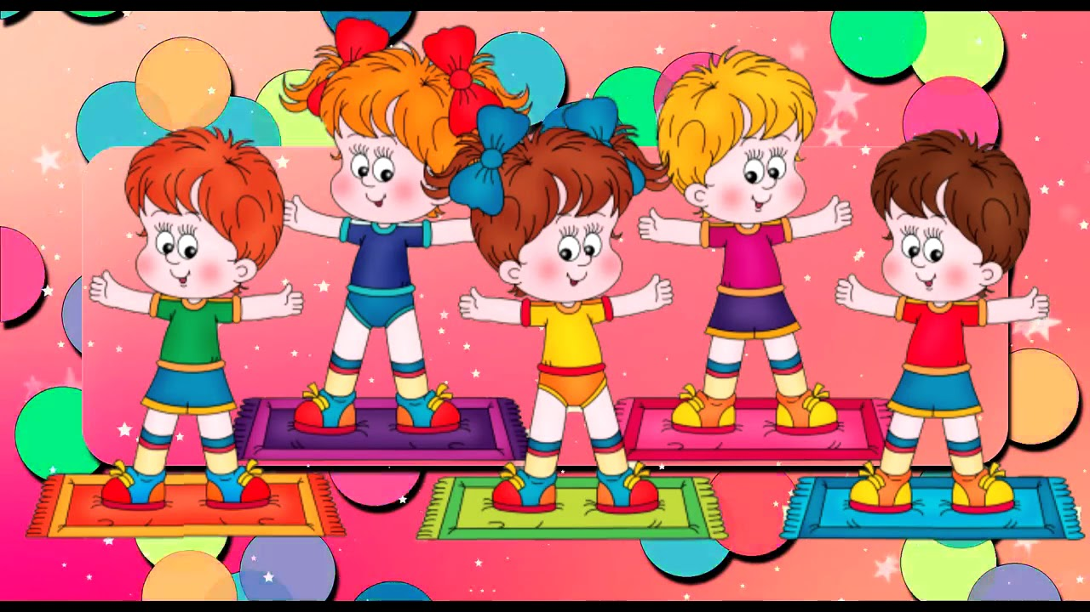
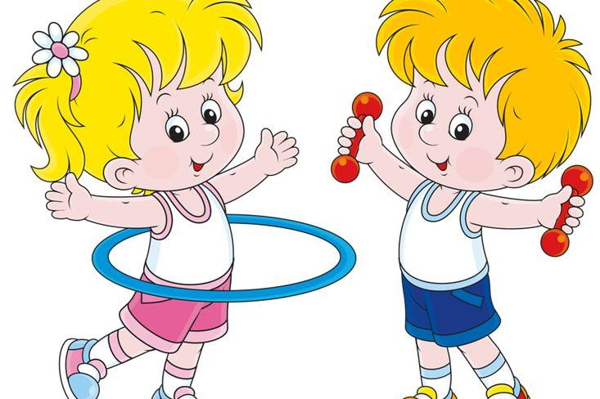
Показатели физического развития:
Размер тела, их пропорции.
Факторы, влияющие на физическое развитие:
Наследственность, окружающая среда, социально-экономические факторы, условия труда и быта, питание, физическая активность, занятия спортом.

Slide 7
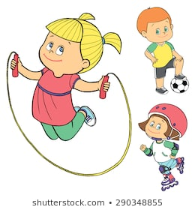
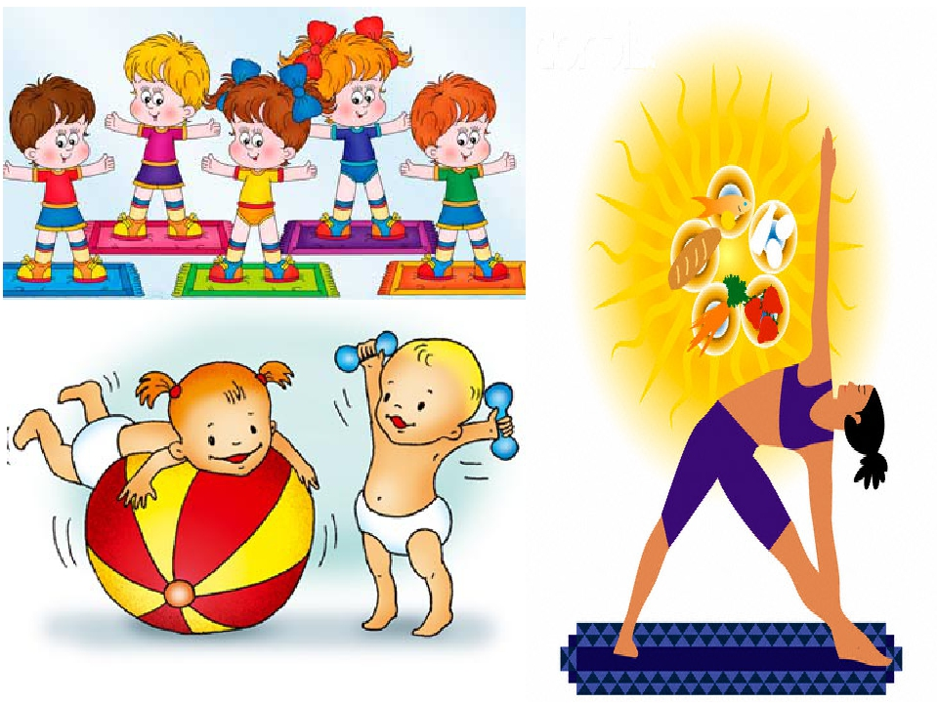
Здоровье (ВОЗ) – это состояние полного телосложения, душевного и социального благополучия, а не только отсутствие болезней и повреждений
Необходимо наблюдение за влиянием физкультуры и спорта на физическое состояние человека.

Slide 8
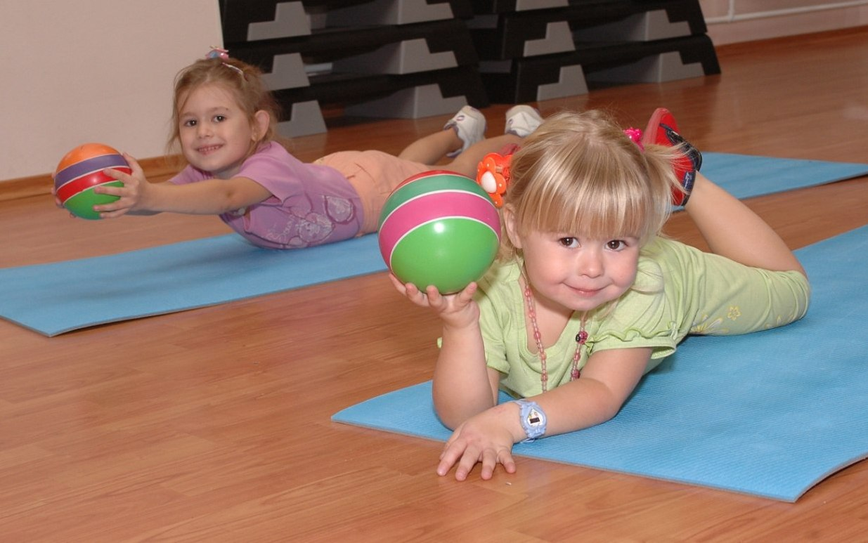
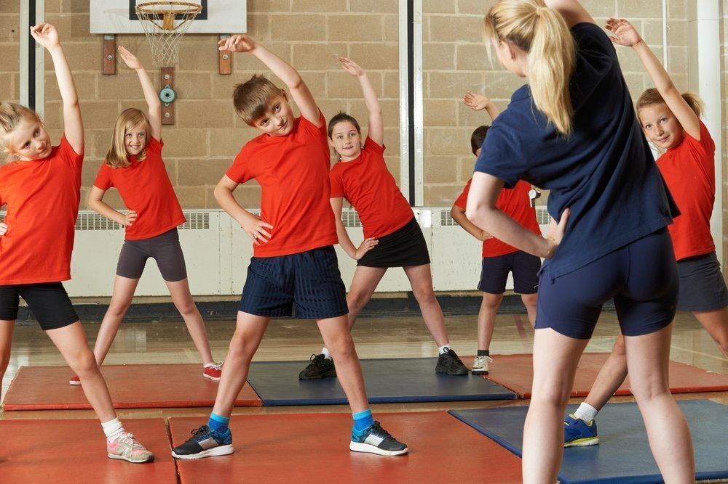
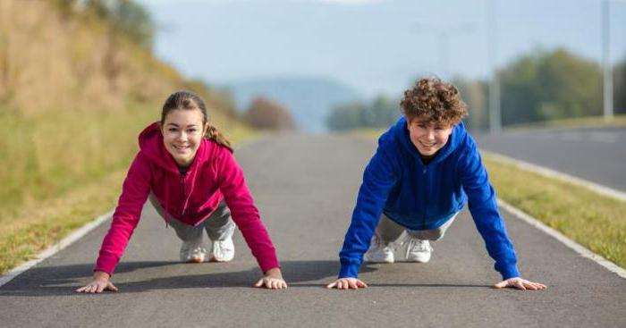
Этапы физического развития
Младший возраст 6-11 лет
Средний школьный возраст 12-15 лет
Старший школьный возраст 16-18 лет

Slide 9
Характеристика основных физических качеств
Общая выносливость – движение может выполняться длительное время с быстрым восстановлением после нагрузки.
Скоростная выносливость – способность противостоять утомлению при длительных нагрузках.
Скоростно-силовая выносливость – способность длительных по времени упражнений силового характера с максимальной скоростью.
Гибкость – способность выполнять движения с большой амплитудой за счет эластичности мышц.
Быстрота – способность максимально быстро чередовать сокращение мышц и их расслаблений.
Динамическая сила – способность к максимально быстрому, взрывному проявления усилий с отягощением им собственным весом.

Slide 10
Сила развивается достаточно быстро в период до 9 лет, затем тормозится, а с 11 лет неуклонно увеличивается, особенно от 13 до 14, от 16 до 17лет
Быстрота возрастает в период от 8 до 9 лет, затем отстает до 11 лет, стабилизируется в 14-14 лет вновь растет с 15 до 17 лет.
10-11 лет «вершина детства» – итог развития всех органов, функций и систем период расцвета двигательных возможностей детей. Высокая мощность сердечно- сосудистой и дыхательной системы.
12-13 лет – начинается половое созревание. Снижение возможности сердечно – сосудистой и дыхательной системы.
14 лет – возрастает энергетическая мощность и выносливость организма, но это временно.
15 лет – бурно начинаются расти силы, скоростные возможности детей.

Slide 11
Спасибо за внимание

